Slide 1

Náučný materiál o serveroch, ich typoch a funkciách
Servery
Vypracoval Jaroslav Petruň

Slide 2

Obsah
1. Úvod do serverov - Čo je to server?
2. Z čoho je server zložený?
3. Typy serverov a ich použitie
4. Virtualizácia serverov - Výhody/Nevýhody
5. Zabezpečenie serverov

Slide 3
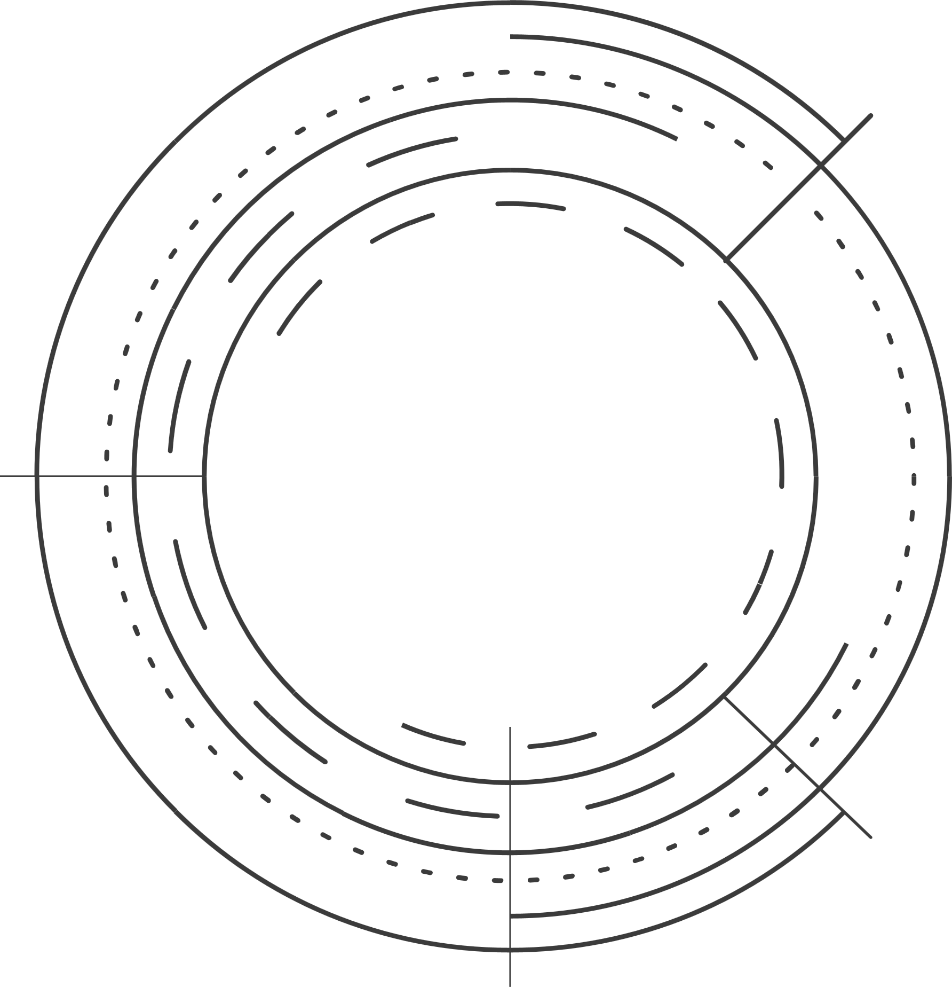
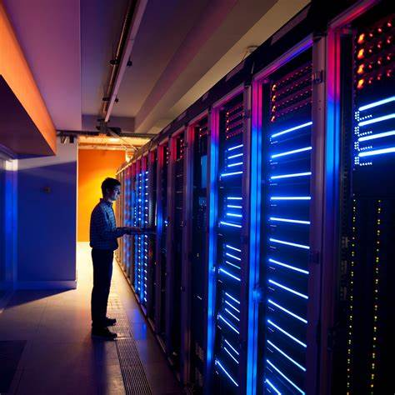
1. Úvod do serverov
Čo je to server?
Server je počítačový program alebo zariadenie, ktoré poskytuje určité služby, funkcie alebo zdroje iným programom alebo zariadeniam, ktoré nazývame klienti. V podstate ide počítačový systém navrhnutý na zabezpečenie zdieľania zdrojov, ako sú údaje, súbory, aplikácie, alebo služby, medzi rôznymi používateľmi alebo zariadeniami v sieti.

Slide 4
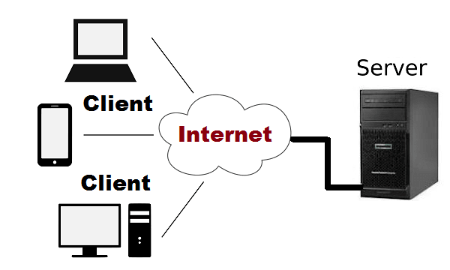
1. Úvod do serverov
Čo je to server?
Prevádzkujú sa v architektúre klient-server, kde klienti požadujú služby a servery tieto požiadavky uspokoja.

Slide 5
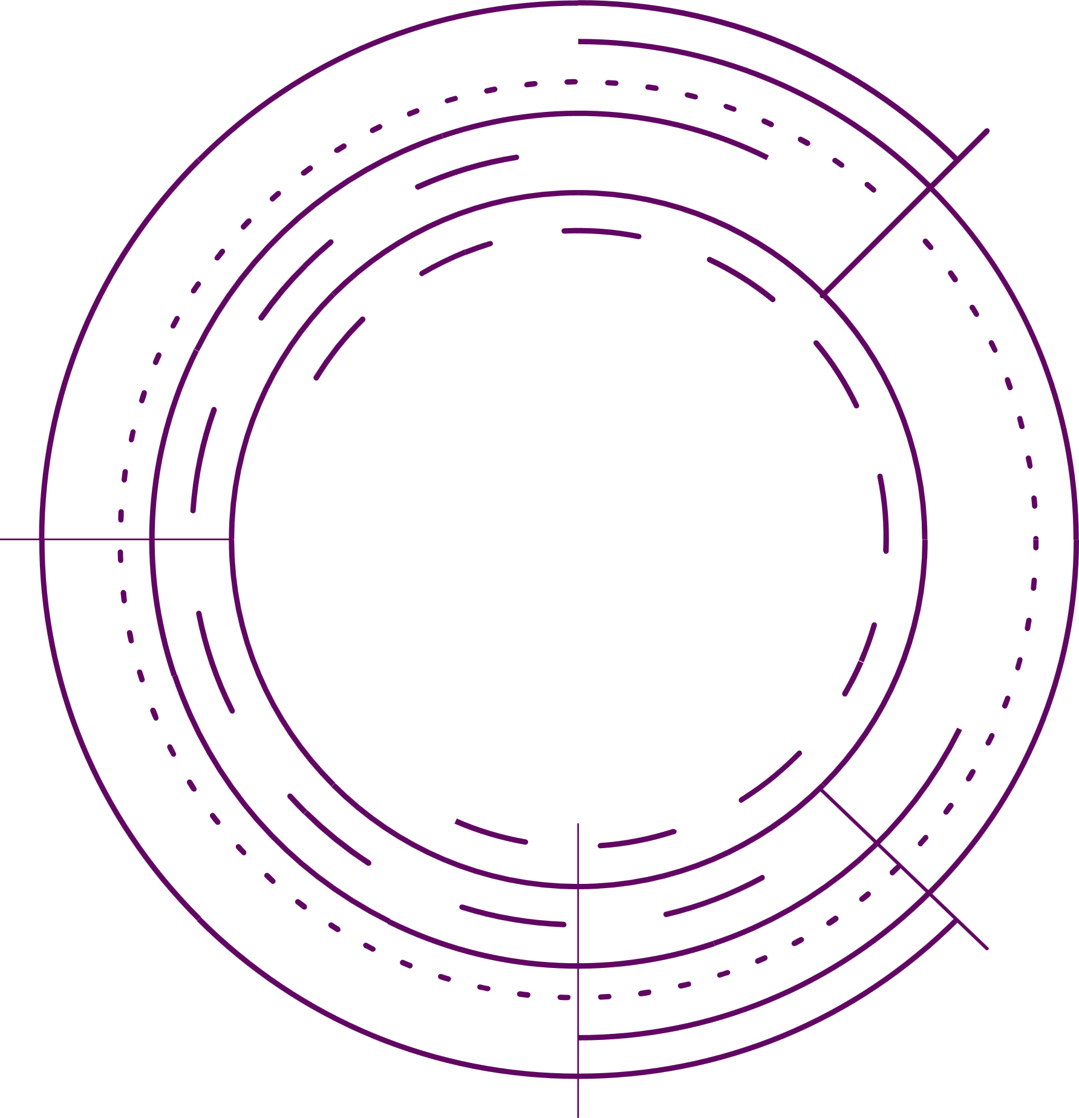
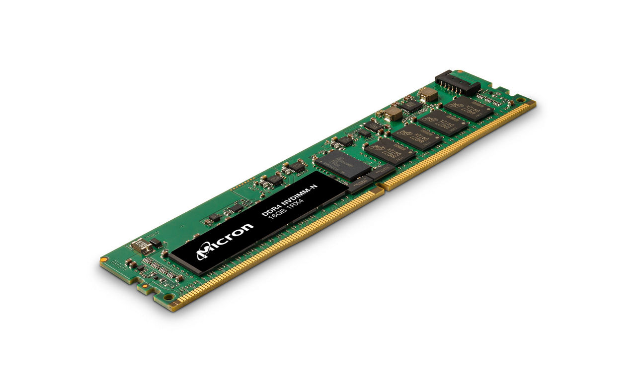
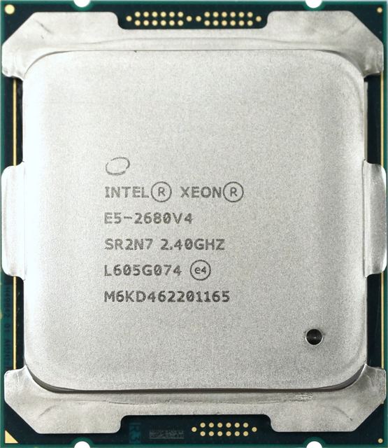
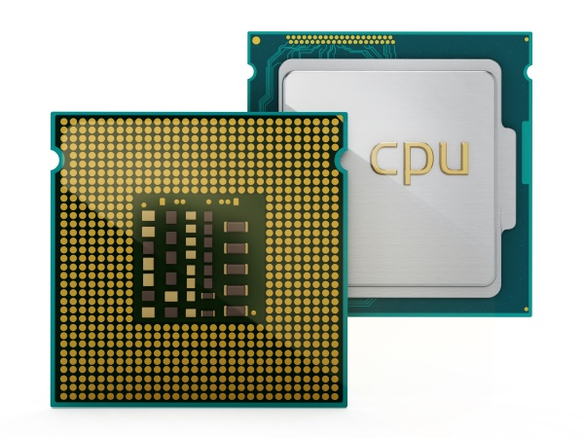

2. Z čoho je server zložený?
Hardvér
Serverový hardvér je fyzická časť servera, ktorá zabezpečuje jeho funkčnosť a výkon. Tu sú niektoré z hlavných komponentov serverového hardvéru:
Procesor (CPU): je to “mozog” servera. Zodpovedá za vykonávanie výpočtových operácií. Serverové procesory sú často navrhnuté tak, aby boli schopné spracovať veľké množstvo úloh súčasne a zvládli vysoké zaťaženie.
Pamäť (RAM): Pamäť servera/operačná pamäť slúži na dočasné ukladanie dát a spustených procesov. Vyššia kapacita pamäte umožňuje serveru spracovávať viac úloh súčasne a zlepšuje jeho výkonnosť.

Slide 6
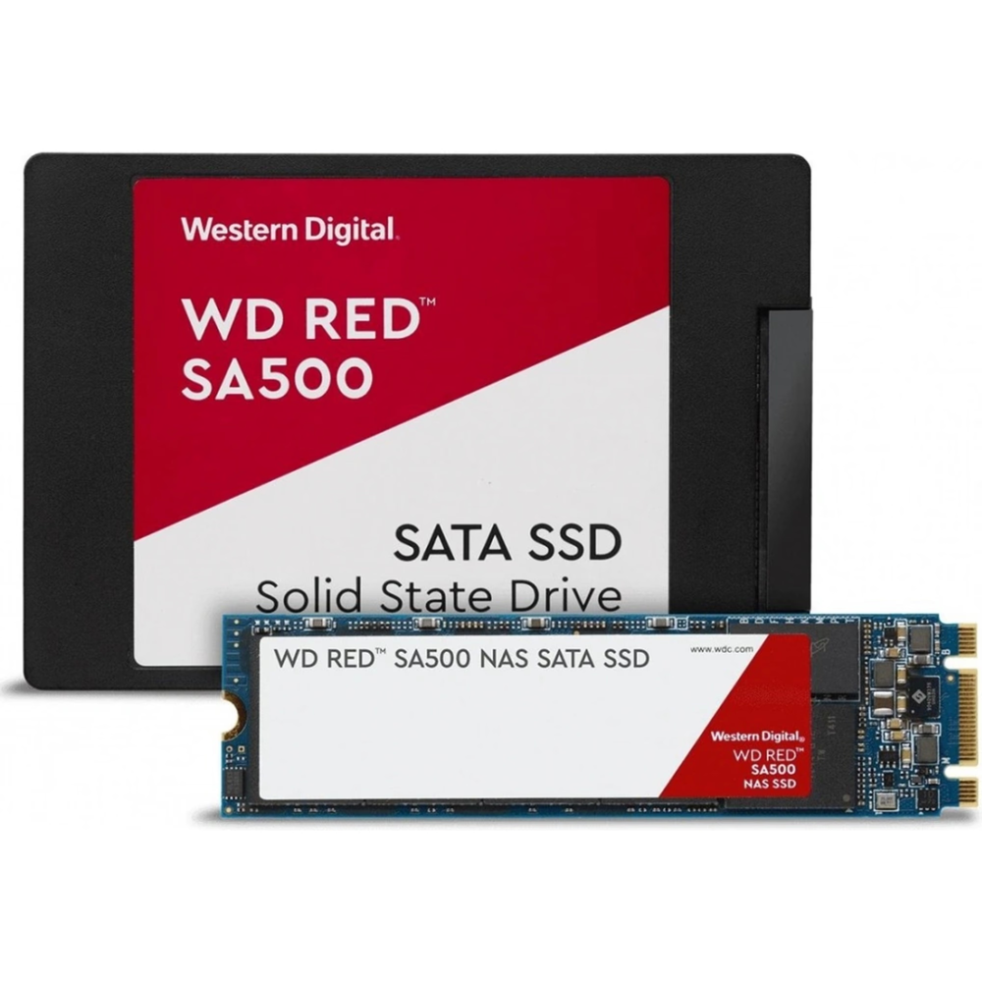
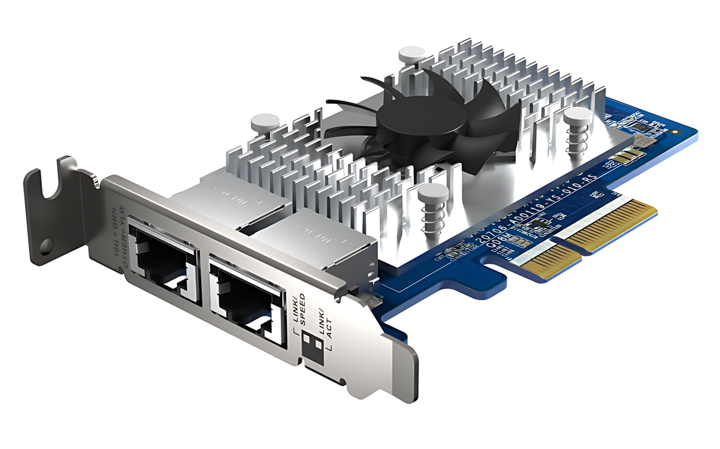
2. Z čoho je server zložený?
Hardvér
Serverový hardvér je fyzická časť servera, ktorá zabezpečuje jeho funkčnosť a výkon. Tu sú niektoré z hlavných komponentov serverového hardvéru:
Úložisko: Servery používajú rôzne druhy úložných zariadení, ako napríklad pevné disky(HDD), pevné stavové disky (SSD) a čoraz viac aj NVMe SSD pre vysokorýchlostné úložisko. Konfigurácie úložiska môžu obsahovať pole RAID pre zabezpečenie a ochranu údajov.
Sieťové rozhrania (NICs): Sieťové karty umožňujú serverom pripojiť sa k sieťam a komunikovať s ďalšími zariadeniami. Serverové NICs často podporujú vysokorýchlostné Ethernetové pripojenia a môžu zahŕňať funkcie ako sú TCP offload engines (TOE) pre zrýchlenie siete.

Slide 7

2. Z čoho je server zložený?
Hardvér
Serverový hardvér je fyzická časť servera, ktorá zabezpečuje jeho funkčnosť a výkon. Tu sú niektoré z hlavných komponentov serverového hardvéru:
Zdroj napájania (PSU): Serverové zdroje napájania sú navrhnuté tak, aby poskytovali stabilné a spoľahlivé napájanie serveru aj pri vysokom zaťažení. Sú často redundantné - čo znamená, že server môže pokračovať v prevádzke aj v prípade výpadku jedného zdroja napájania.
Chladiace systémy: dôležité pre udržanie optimálnej prevádzkovej teploty. Niektoré servery majú zabudované ventilátory a chladiče, zatiaľ čo iné používajú externé chladiace jednotky alebo dokonca vodné chladenie.

Slide 8
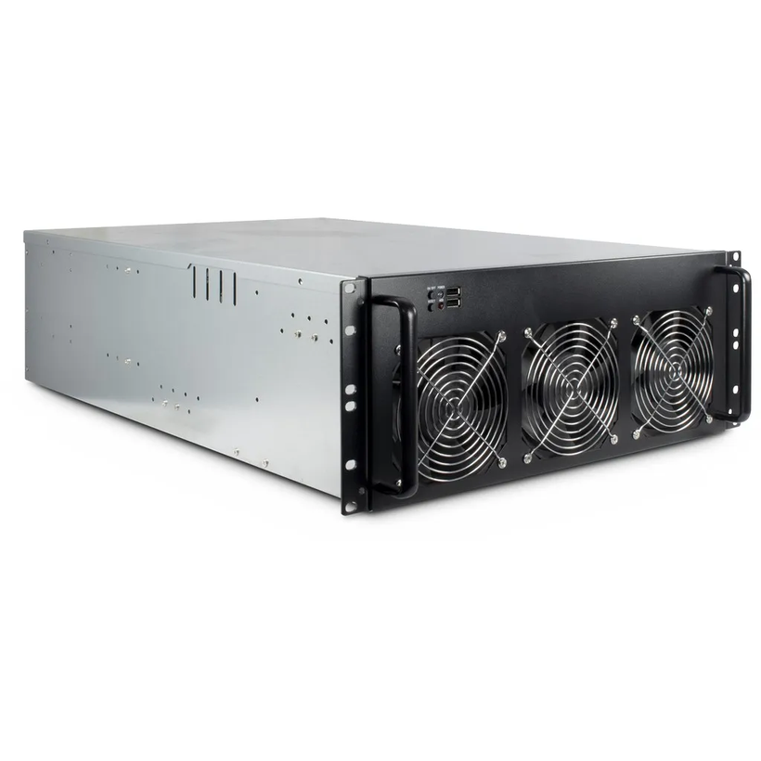
2. Z čoho je server zložený?
Vzdušné chladenie
Vzdušné chladenie je najbežnejšia forma chladenia v osobných počítačoch, notebookoch a serveroch. Tento prístup využíva ventilátory, aby odviedol teplo preč z ďalších komponentov.
Výhody: Vzdušné chladenie je spoľahlivé a lacnejšie ako iné metódy. Je relatívne jednoduché na inštaláciu a údržbu. Funguje dobre v menších systémoch alebo tam, kde je potrebná nižšia úroveň chladenia.
Nevýhody: Nevýhodou vzdušného chladenia je, že môže byť hlučné kvôli ventilátorom. Pri vysokých teplotách alebo pri intenzívnom výpočtovom zaťažení môže byť menej efektívne, pretože sa spolieha na cirkuláciu vzduchu, ktorý má obmedzenú schopnosť odvádzať teplo.

Slide 9
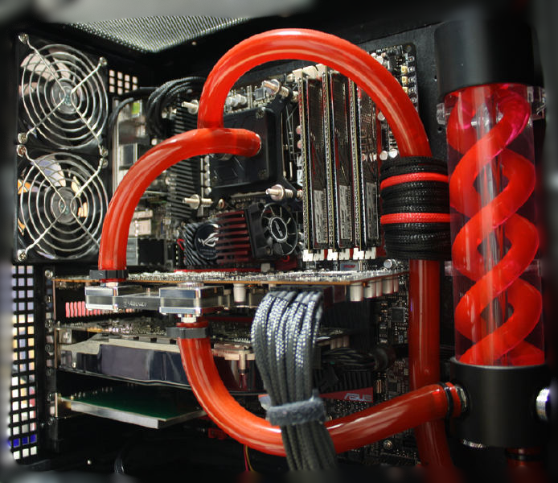
2. Z čoho je server zložený?
Vodné chladenie
Vodné chladenie používa vodu na odvádzanie tepla z komponentov. Systém obsahuje pumpu, hadice a radiátor, ktorý ochladzuje kvapalinu po jej prechode cez tepelné výmenníky pripojené k procesoru alebo iným horúcim komponentom.
Výhody: Vodné chladenie je efektívnejšie pri odvádzaní tepla, čo ho robí ideálnym pre vysokovýkonné systémy alebo servery s vysokou záťažou. Je tichšie ako vzdušné chladenie, pretože nepoužíva veľké ventilátory. Tiež umožňuje lepšie usporiadanie komponentov, pretože hadice sú flexibilné a môžu byť vedené rôznymi smermi.
Nevýhody: Vodné chladenie je drahšie a komplexnejšie na inštaláciu a údržbu. Existuje tiež riziko úniku kvapaliny, ktoré môže poškodiť hardvér. Je tiež potrebné pravidelne kontrolovať a udržiavať systém, aby sa zabránilo hromadeniu nečistôt alebo zaneseniu čerpadla.

Slide 10

2. Z čoho je server zložený?
Operačné systémy
Operačné systémy sú základným softvérom serverov, ktoré umožňujú ich funkciu a komunikáciu s ostatnými počítačmi. Operačný systém riadi hardvérové komponenty servera, spravuje zdroje a poskytuje platformu pre spúšťanie aplikácií a služieb. Existuje mnoho rôznych operačných systémov používaných na serveroch, pričom každý z nich má špecifické výhody a je vhodný pre určité typy úloh.
Windows Server
Linux (Ubuntu, Debian, CentOS, Red Hat Enterprise)
Unix
MacOS Server (pre Apple prostredia)

Slide 11
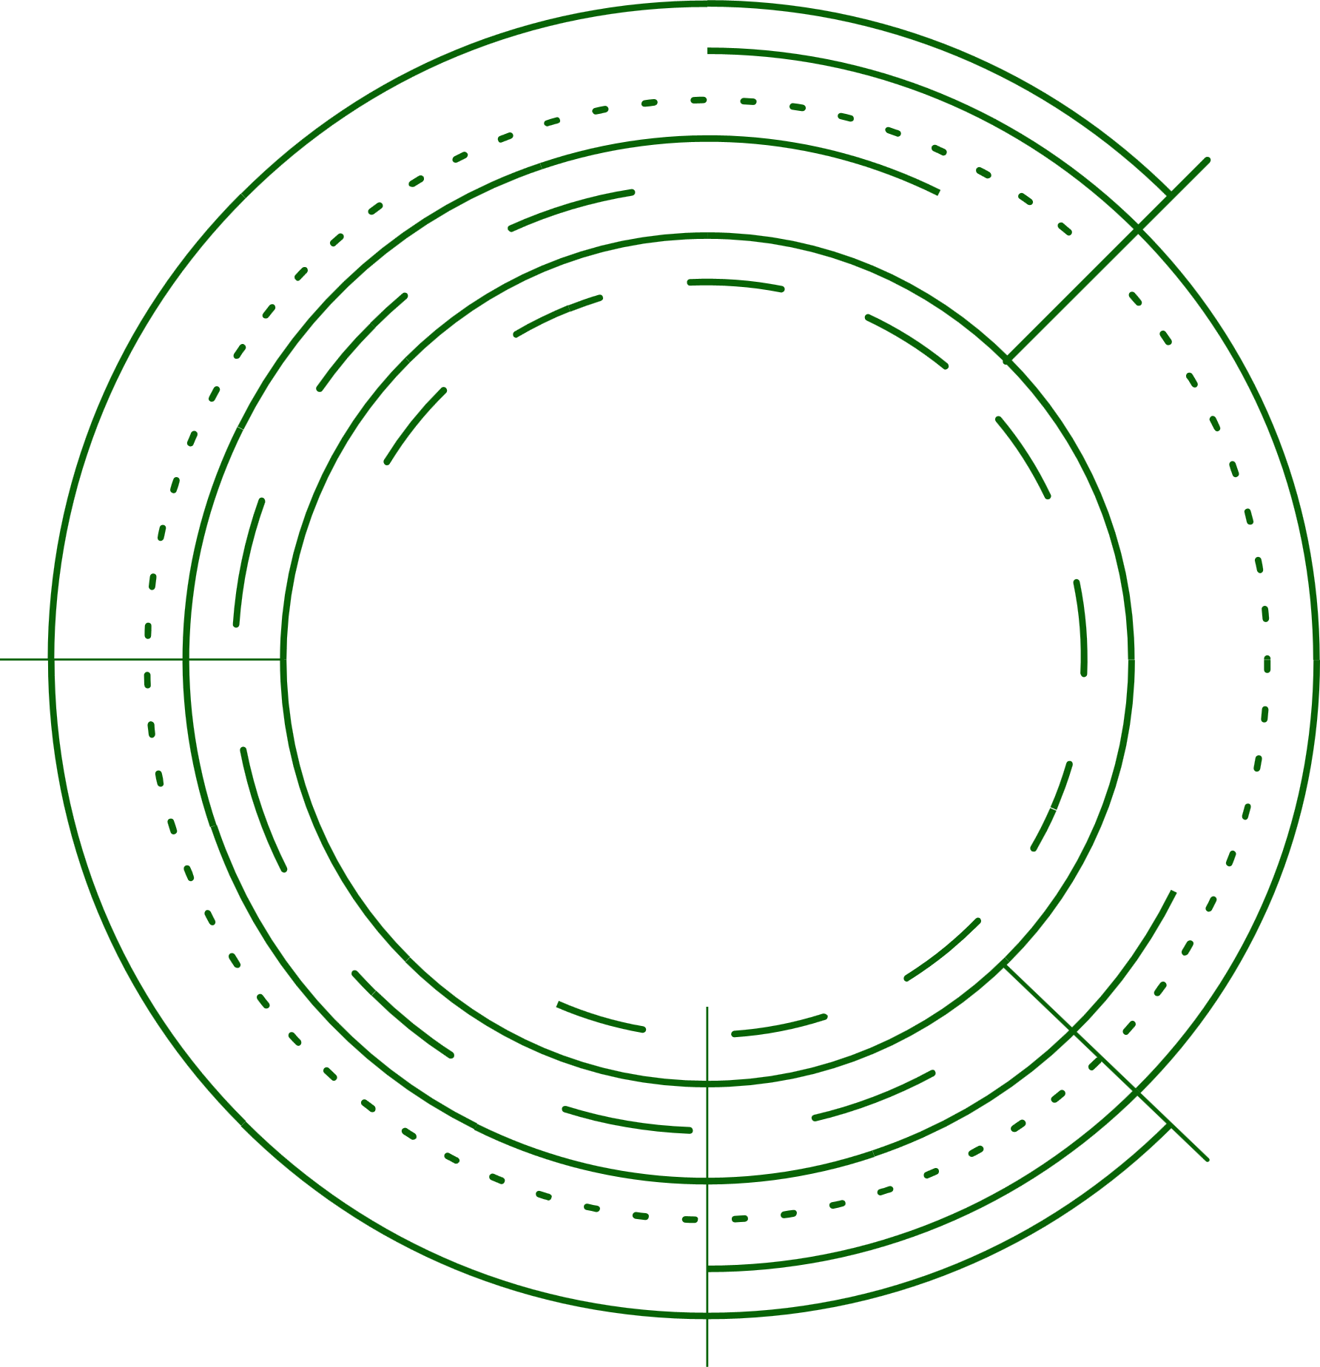
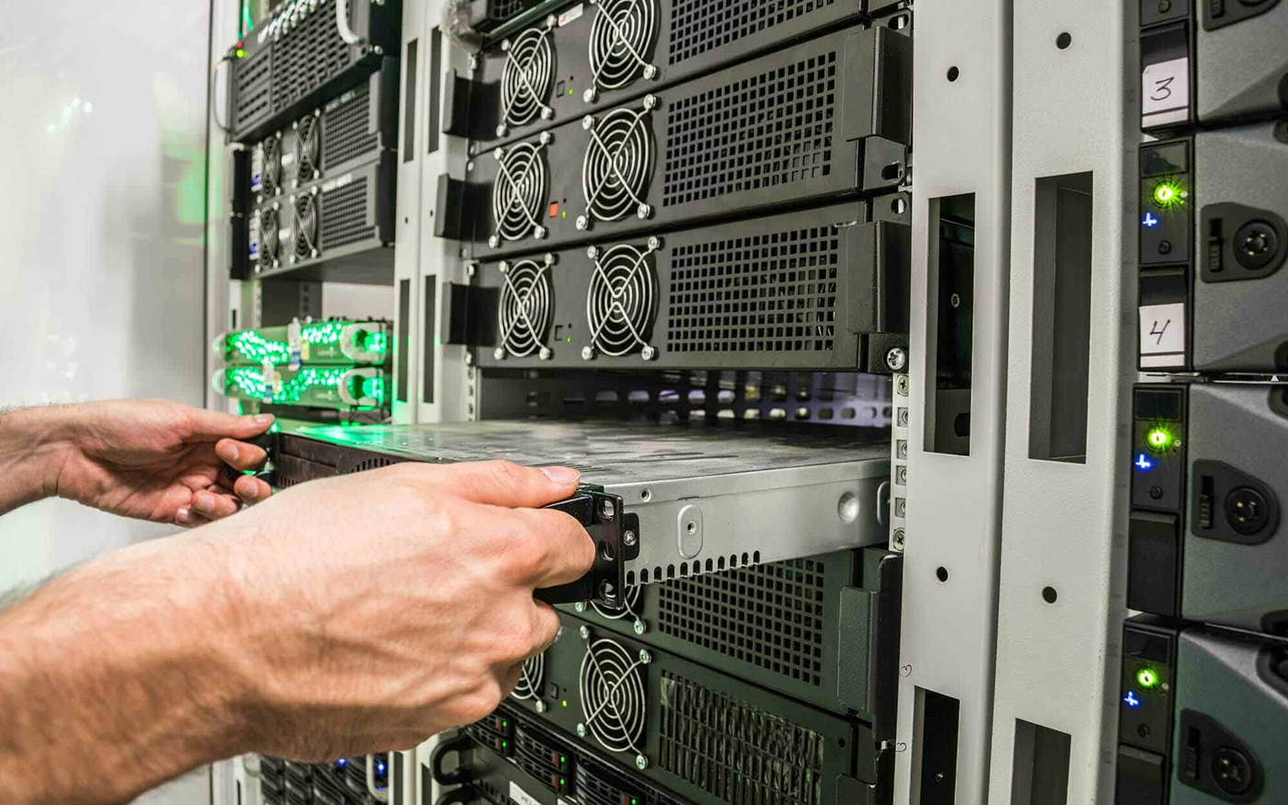
3. Typy serverov a ich použitie
Webové servery
Súborové servery
Databázové servery
Poštové servery
Aplikačné servery
DNS servery
DHCP servery
Zálohovacie servery
Monitorovacie servery
Mediálne servery
Herné servery

Slide 12
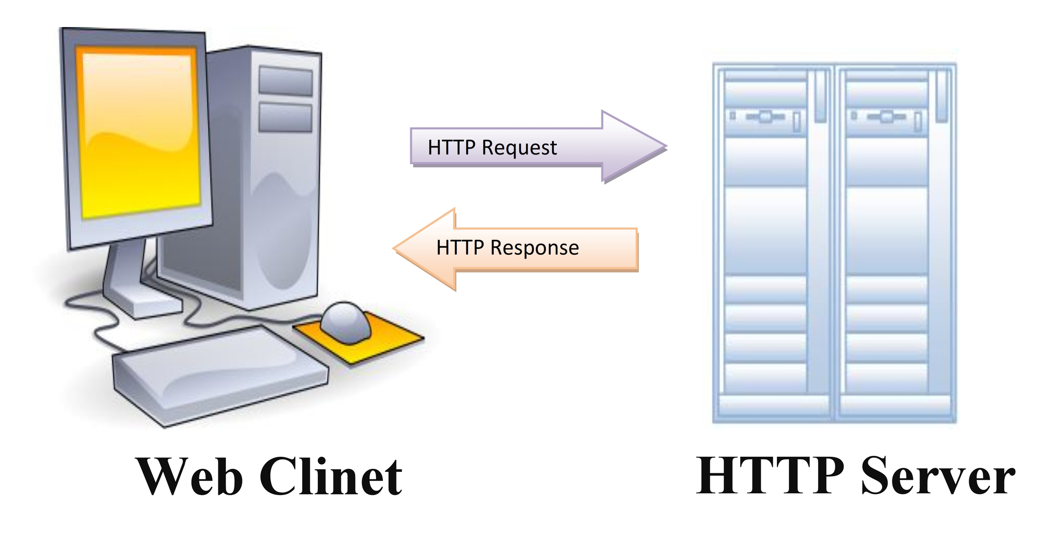

3. Typy serverov a ich použitie
Webové servery
Jedným z najdôležitejších typov serverov v dnešnej dobe, zabezpečujú hostovanie webových stránok a webových aplikácií. Sú nevyhnutné pre zabezpečenie prístupu k webovým stránkam prostredníctvom internetu.
Keď používateľ načíta stránku, webový server načíta príslušné súbory a odošle ich do prehliadača, aby s nimi používateľ mohol pracovať.
Client

Slide 13
3. Typy serverov a ich použitie
Webové servery
Client

Slide 14
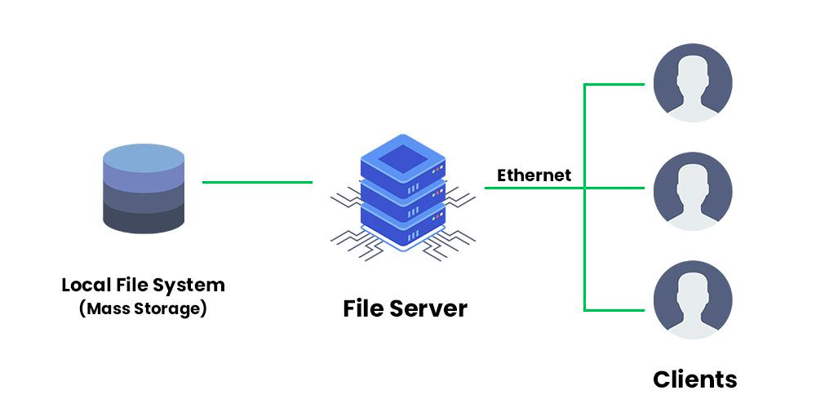
3. Typy serverov a ich použitie
Súborové servery
Ich hlavnou úlohou je poskytovať centralizované úložisko pre súbory a umožňovať ich zdieľanie medzi viacerými používateľmi.
Súborové servery nevykonávajú žiadne zmeny v existujúcich súboroch. Je to preto, že ukladajú údaje ako hromadu binárnych údajov a súborov. Takže nevykonávajú žiadne ďalšie filtrovanie alebo spracovanie údajov. Jediný spôsob, ako pracovať so súborovými servermi, je vytvoriť súborový systém, ktorý je prístupný klientom.

Slide 15
3. Typy serverov a ich použitie
Súborové servery

Slide 16
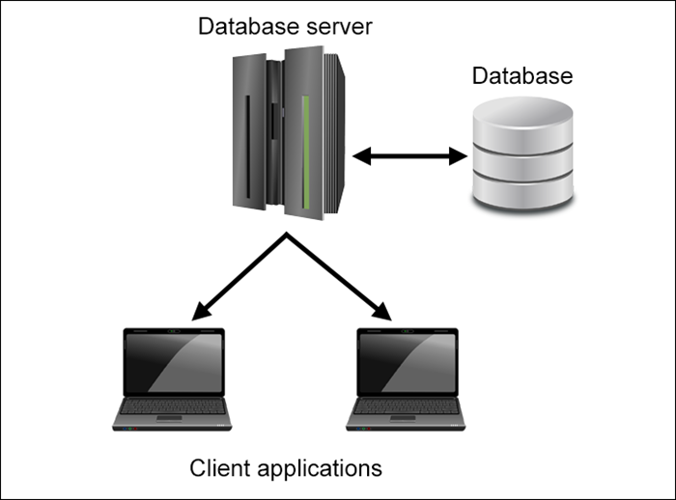
3. Typy serverov a ich použitie
Databázové servery
Sú základnými piliermi mnohých informačných systémov a podnikových aplikácií. Ich úlohou je ukladanie, spravovanie a poskytovanie prístupu k dátam v štruktúrovaných formách, čo umožňuje efektívne riadenie a manipuláciu s informáciami.
Databázové servery poskytujú centralizované úložisko pre dáta v štruktúrovaných formách, ktoré sú uložené v tabuľkách, záznamoch a stĺpcoch. Tieto dáta môžu zahŕňať rôzne typy informácií, ako sú textové reťazce, čísla, dátumy, obrázky a ďalšie.

Slide 17
3. Typy serverov a ich použitie
Databázové servery

Slide 18
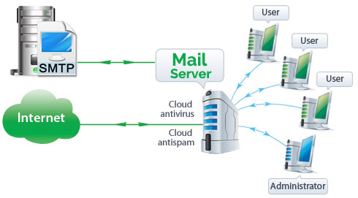

3. Typy serverov a ich použitie
Poštové servery
Zabezpečujú doručovanie, prijímanie, ukladanie a spracovanie e-mailových správ medzi rôznymi používateľmi a doménami. Ich úlohou je spravovať elektronickú poštu v počítačových sieťach a zabezpečiť, aby bola doručená správna správa správnemu adresátovi v správnom čase.

Slide 19
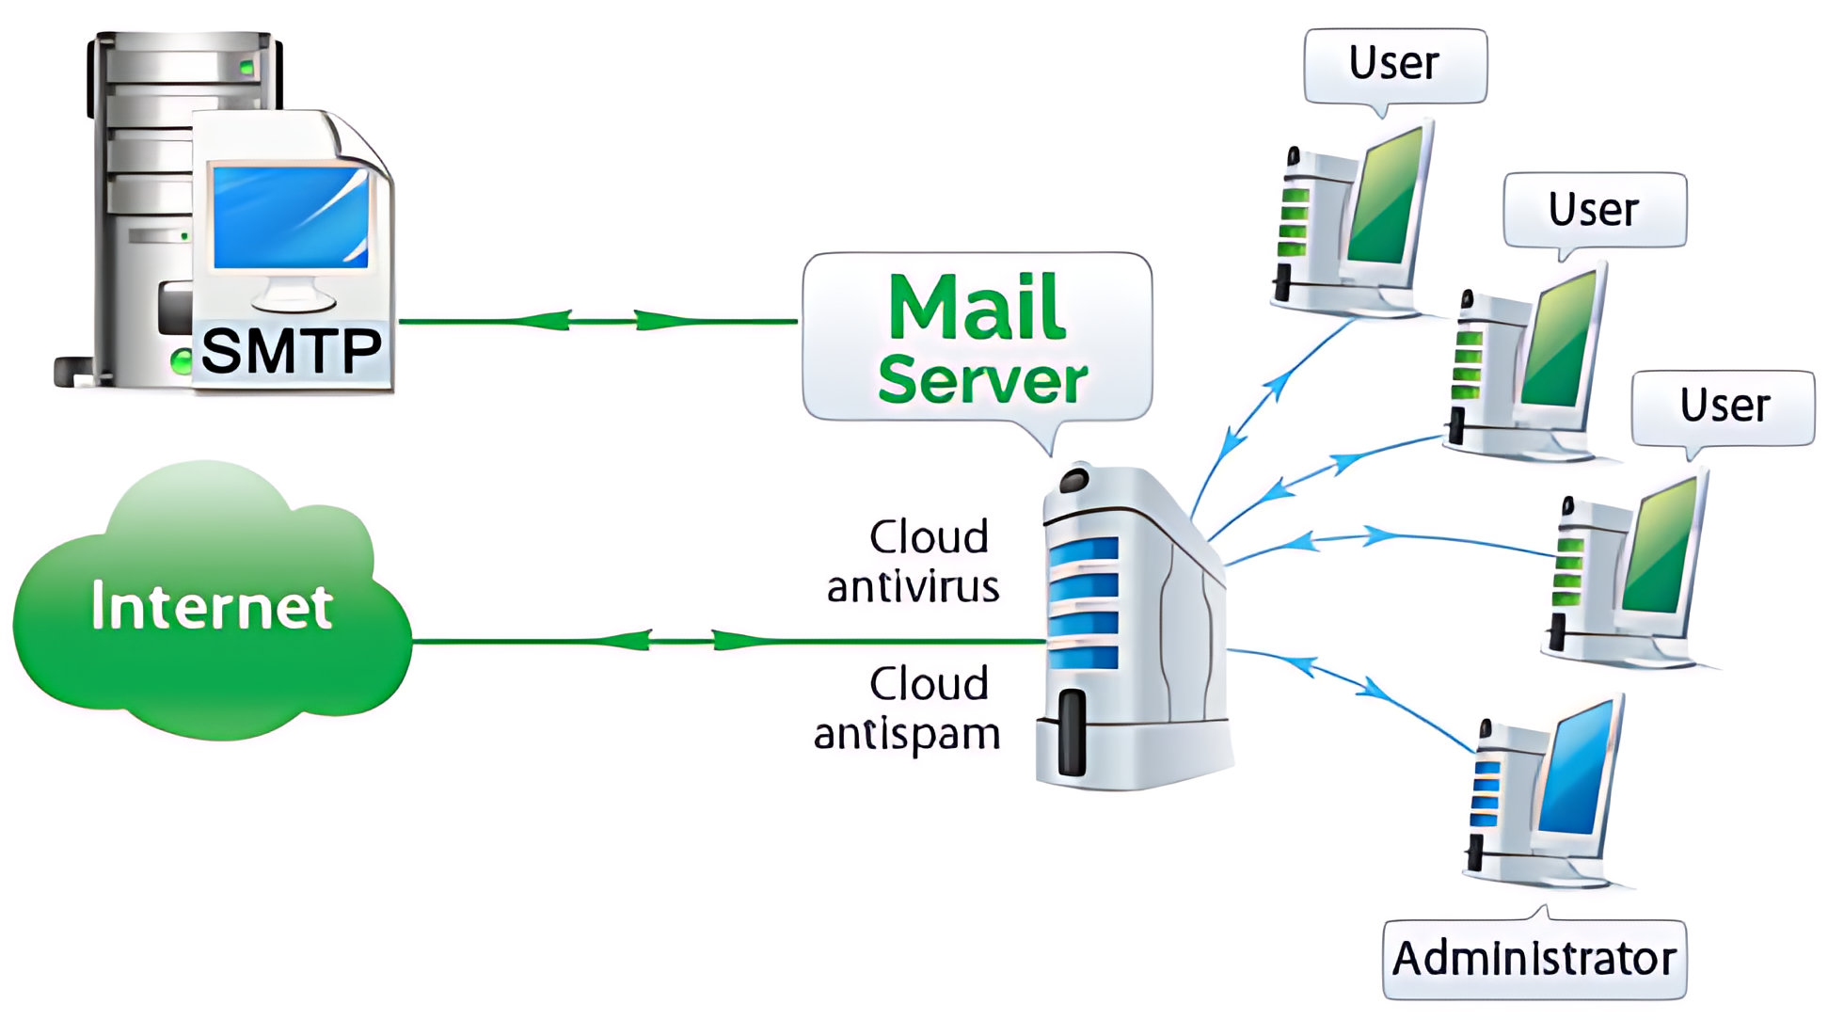
3. Typy serverov a ich použitie
Poštové servery

Slide 20
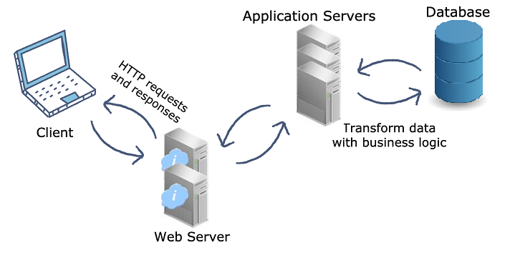

3. Typy serverov a ich použitie
Aplikačné servery
Aplikačné servery sú softvérové platformy, ktoré poskytujú prostredie na spúšťanie, riadenie a spravovanie distribuovaných aplikácií. Tieto servery sú zvyčajne navrhnuté tak, aby umožnili vývoj a nasadenie podnikových aplikácií, ktoré sú často zložené z viacerých modulov alebo komponentov a musia byť schopné integrovať sa s ďalšími systémami a technológiami.

Slide 21
3. Typy serverov a ich použitie
Aplikačné servery

Slide 22
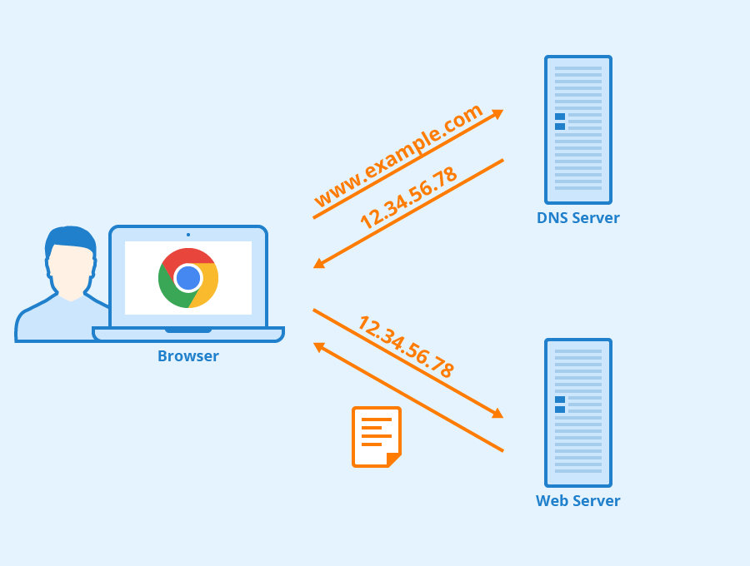
3. Typy serverov a ich použitie
DNS servery
DNS (Domain Name System) servery sú zodpovedné za prekladanie doménových mien (www.example.com) na IP adresy, ktoré sú potrebné na identifikáciu webových serverov a iných počítačových zariadení na internete. Tieto servery majú kľúčový význam v fungovaní internetu a umožňujú používateľom prístup k webovým stránkam, e-mailovým serverom a iným online službám prostredníctvom zrozumiteľných doménových mien.

Slide 23
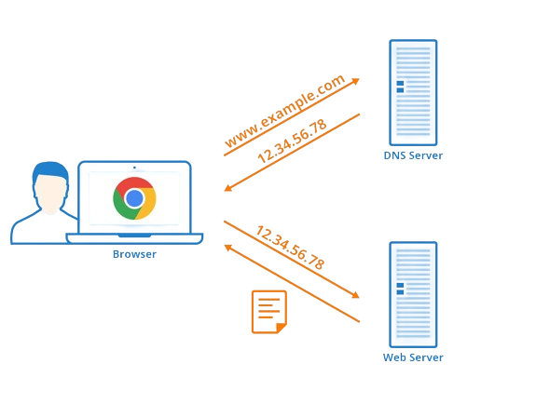
3. Typy serverov a ich použitie
DNS servery

Slide 24
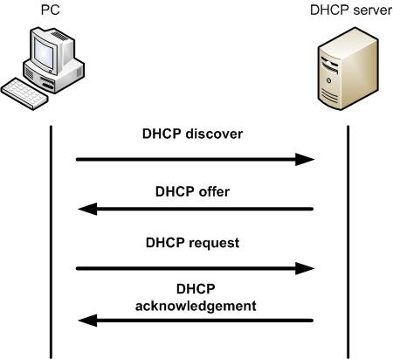

3. Typy serverov a ich použitie
DHCP servery
DHCP (Dynamic Host Configuration Protocol) servery sú zodpovedné za pridelenie dynamických IP adries a konfiguračných informácií počítačovým zariadeniam v počítačovej sieti. Tieto servery majú kľúčový význam v sieťovej infraštruktúre, pretože umožňujú zariadeniam automaticky získať IP adresu, bránu, DNS servery a ďalšie informácie potrebné na komunikáciu v sieti.

Slide 25

3. Typy serverov a ich použitie
DHCP servery

Slide 26
3. Typy serverov a ich použitie
Zálohovacie servery
Počítačové systémy alebo softvérové aplikácie, ktoré sa používajú na zálohovanie dát a informácií uložených v počítačoch a sieťových zariadeniach. Ich úlohou je zabezpečiť bezpečné uchovávanie dát a umožniť ich obnovu v prípade straty, poškodenia alebo nežiaducej udalosti.

Slide 27
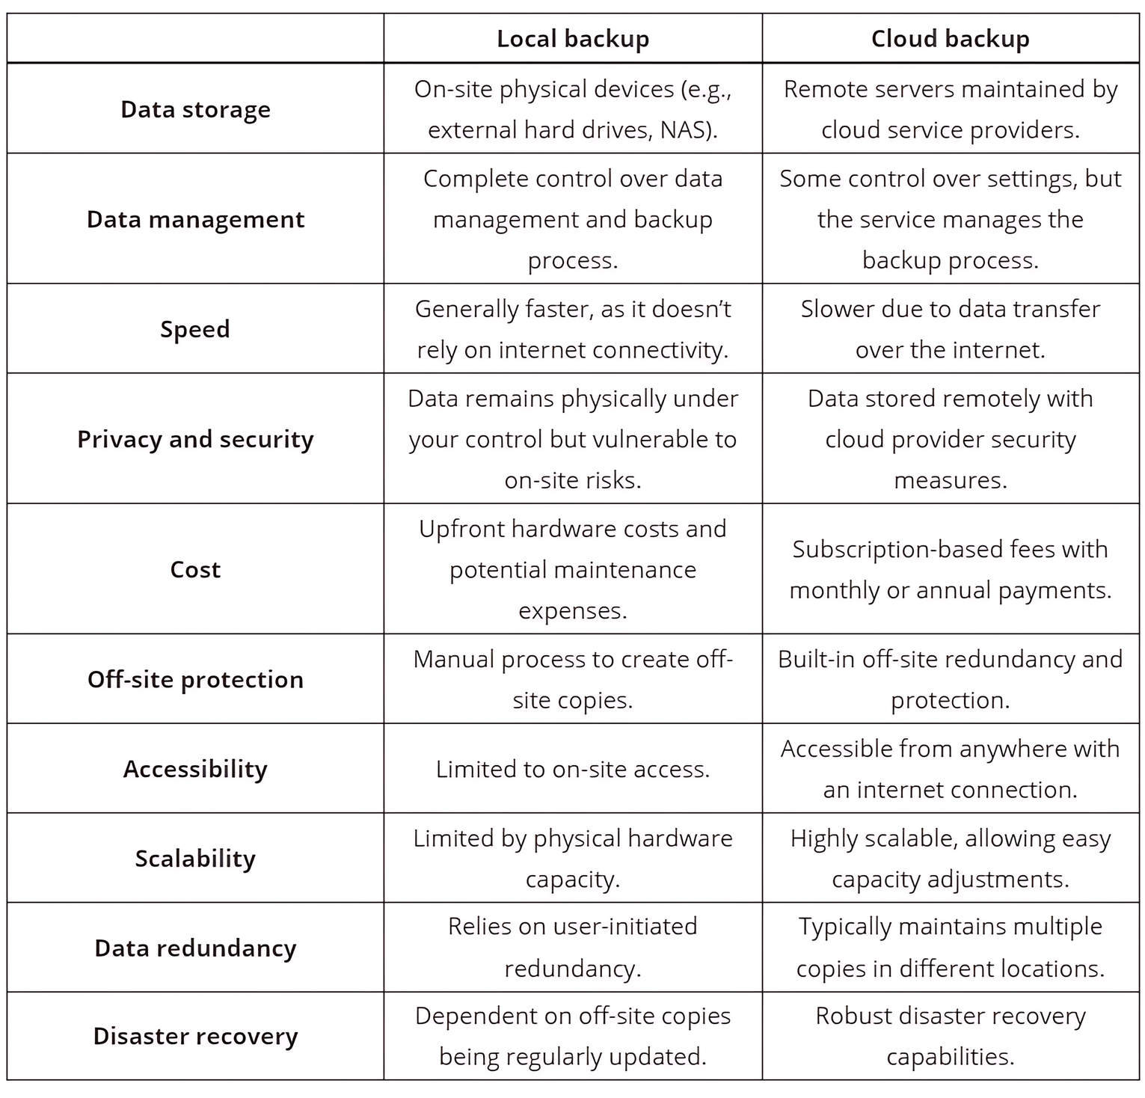
3. Typy serverov a ich použitie
Zálohovacie servery
Rozdiely medzi lokálnym zálohovaním a cloudovým zálohovaním

Slide 28
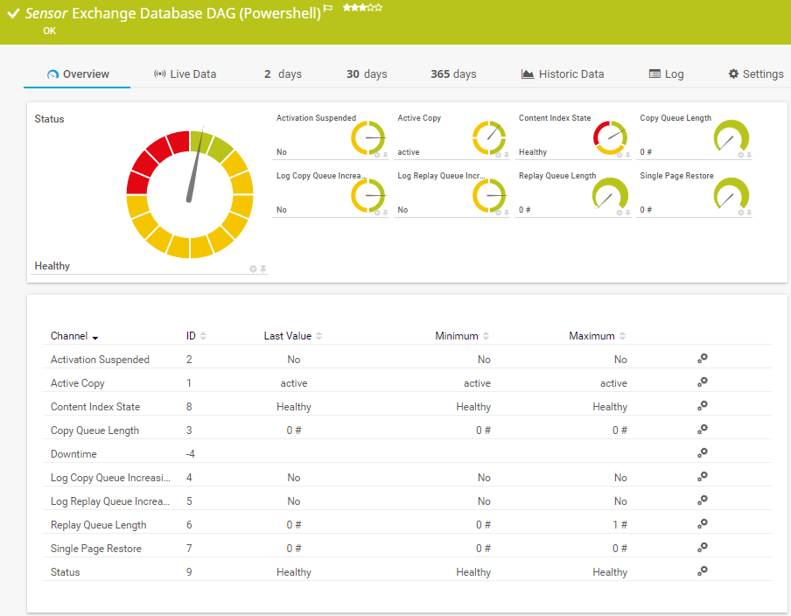

3. Typy serverov a ich použitie
Monitorovacie servery
Slúžia na sledovanie a kontrolu výkonu, dostupnosti a celkového zdravia iných serverov, aplikácií a sieťových zariadení. Ich hlavnou úlohou je zabezpečiť optimálnu funkčnosť systémov a rýchlu identifikáciu a riešenie prípadných problémov.

Slide 29
3. Typy serverov a ich použitie
Monitorovacie servery

Slide 30

3. Typy serverov a ich použitie
Mediálne servery
Mediálny server je aplikačný softvér, ktorý uchováva digitálne médiá ako audio, video a obrázky a sprístupňuje ich cez sieť. Softvér mediálneho servera dokáže streamovať akékoľvek médiá na NAS (Network Attached Storage) špecializované úložné zariadenie pripojené k sieti, ktoré poskytuje centralizovaný prístup k dátam pre viacerých klientov a zariadenia.

Slide 31
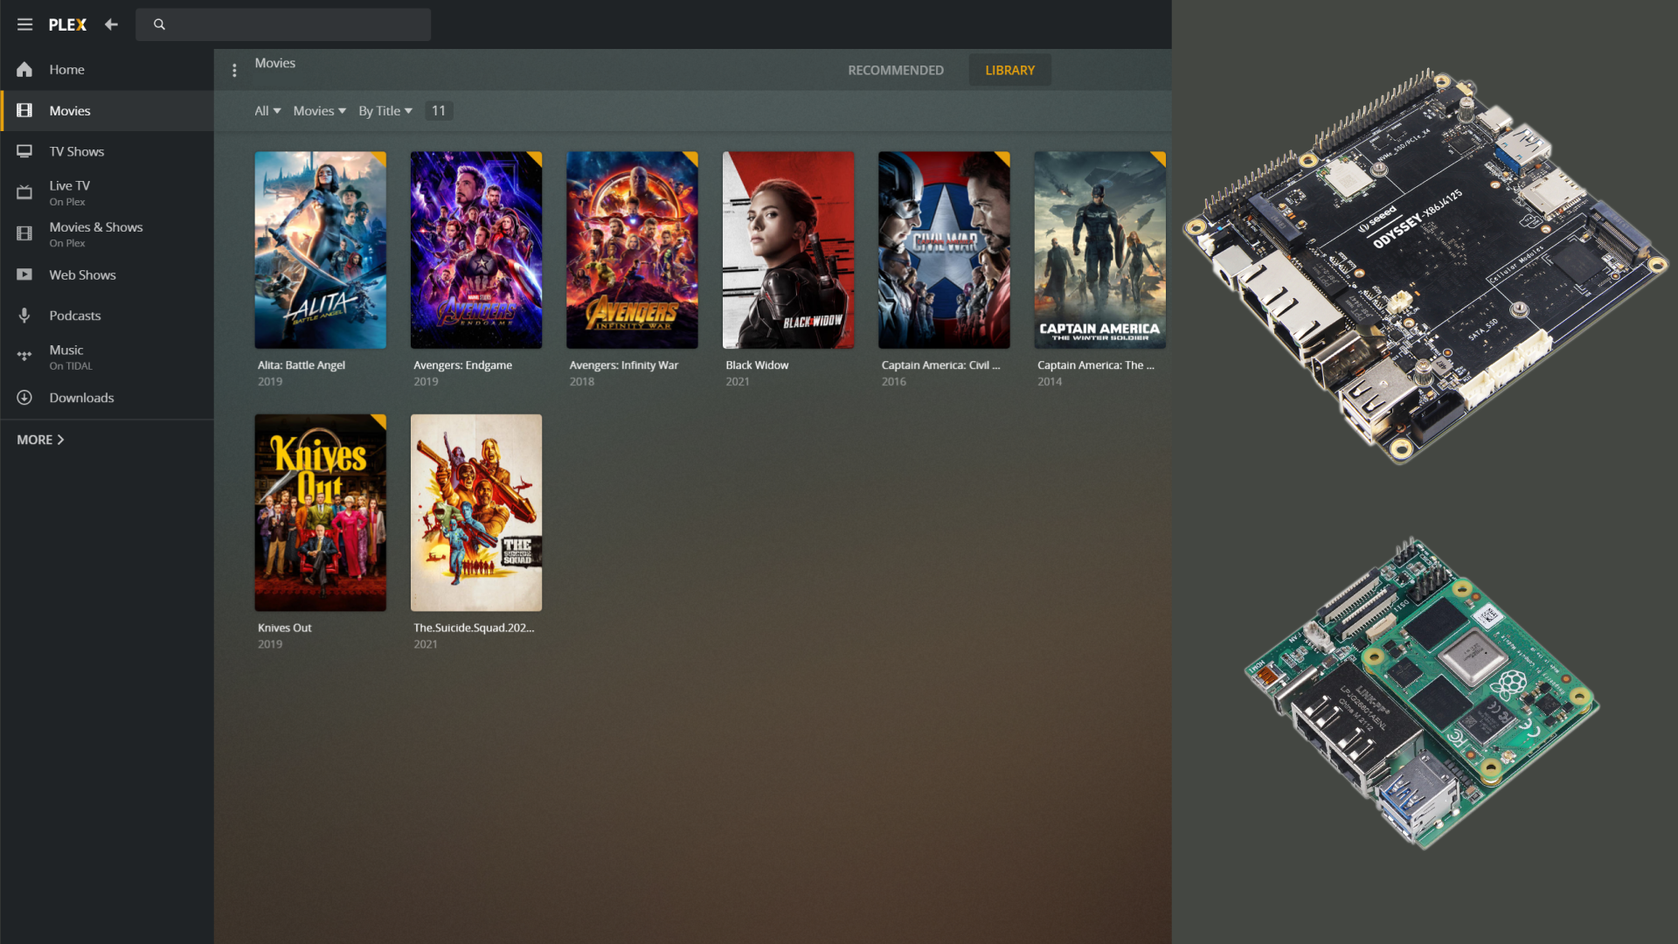
3. Typy serverov a ich použitie
Mediálne servery

Slide 32

3. Typy serverov a ich použitie
Herné servery
Herné servery sú špecializované servery, ktoré hostujú online multiplayerové hry a umožňujú hráčom pripojiť sa k hre z rôznych miest na svete. Tieto servery poskytujú platformu, kde je hra spustená, synchronizovaná a spravovaná v reálnom čase, zabezpečujú plynulý priebeh hry a synchronizáciu medzi všetkými hráčmi.

Slide 33

4. Virtualizácia serverov
Definícia
Virtualizácia serverov je technológia, ktorá umožňuje vytváranie a spustenie viacerých virtuálnych serverov na jednom fyzickom serveri. Tento proces zahŕňa použitie softvéru známeho ako hypervisor, ktorý vytvára a riadi virtuálne stroje na fyzickom hardvéri. Každý z týchto virtuálnych strojov funguje ako samostatný server, s vlastným operačným systémom a aplikáciami.

Slide 34

4. Virtualizácia serverov
Hypervisor
Hypervisor / virtuálny strojový monitor (VMM), je softvér, ktorý umožňuje vytváranie a spravovanie virtuálnych strojov. Existujú dva typy hypervisorov:
1. bare-metal hypervisor: Beží priamo na fyzickom hardvéri a má priamy prístup k hardvérovým zdrojom. Bare-metal hypervisor je navrhnutý tak, aby efektívne spravoval a prerozdeľoval tieto hardvérové zdroje medzi jednotlivé virtuálne stroje, čím zabezpečuje optimálny výkon a stabilitu systému.
2. hosted hypervisor: Beží na hostovskom operačnom systéme, ktorý poskytuje prístup k hardvéru prostredníctvom hypervisora (napr. VMware Workstation, Oracle VM VirtualBox).

Slide 35
4. Virtualizácia serverov
Výhody
Každý virtuálny server môže byť reštartovaný samostatne bez toho, aby ovplyvnil prevádzku ostatných virtuálnych serverov.
Virtualizácia serverov znižuje náklady na hardvér tým, že delí jeden server na niekoľko virtuálnych privátnych serverov.
Obnova po havárii. Pri virtualizácii serverov môžu byť dáta uložené a získavané z akéhokoľvek miesta a rýchlo a jednoducho presúvané z jedného servera na druhý.
Umožňuje používateľom uchovávať svoje súkromné informácie v dátových centrách.

Slide 36
4. Virtualizácia serverov
Nevýhody
Ak sa vypne fyzický server, nedostupnosť hardvérových zdrojov spôsobí, že virtuálne servery nie sú schopné pokračovať vo svojej činnosti.
Efektívnosť virtualizovaných prostredí nemôže byť meraná.
Spotreba značného množstva RAM .
Nastavenie a udržiavanie virtualizovaných prostredí je veľmi náročné.
Virtualizácia nie je podporovaná pre mnoho dôležitých databáz a aplikácií(SAP HANA, Oracle RAC,...).

Slide 37
4. Virtualizácia serverov
Oplatí sa to?
Virtuálne servery sú najviac prospešné pre organizácie, ktoré potrebujú flexibilitu, škálovateľnosť a efektívne využitie hardvéru. Ide o firmy, ktoré často menia svoje požiadavky na výpočtové zdroje, alebo potrebujú izolované prostredia pre rôzne aplikácie alebo oddelené testovacie prostredia.
Využitie virtuálnych serverov je vhodné aj pre malé a stredné podniky, ktoré chcú minimalizovať náklady na hardvér a zlepšiť spravovanie a bezpečnosť svojich IT zariadení.

Slide 38


5. Zabezpečenie serverov
Najčastejšie spôsoby
Zabezpečenie serverov je súbor postupov, technológií a opatrení, ktoré slúžia na ochranu serverových systémov pred rôznymi hrozbami a útokmi.
Tieto opatrenia zahŕňajú implementáciu silných hesiel a autentifikácie, používanie firewallu na monitorovanie a filtrovanie sieťovej prevádzky, pravidelné aktualizácie softvéru na odstránenie zraniteľností, používanie šifrovania na ochranu dát, riadenie prístupu na základe rolí a oprávnení a implementáciu systémov detekcie a prevencie narušenia na odhalenie a včasné interceptovanie potenciálnych hrozieb.

